Slide 1
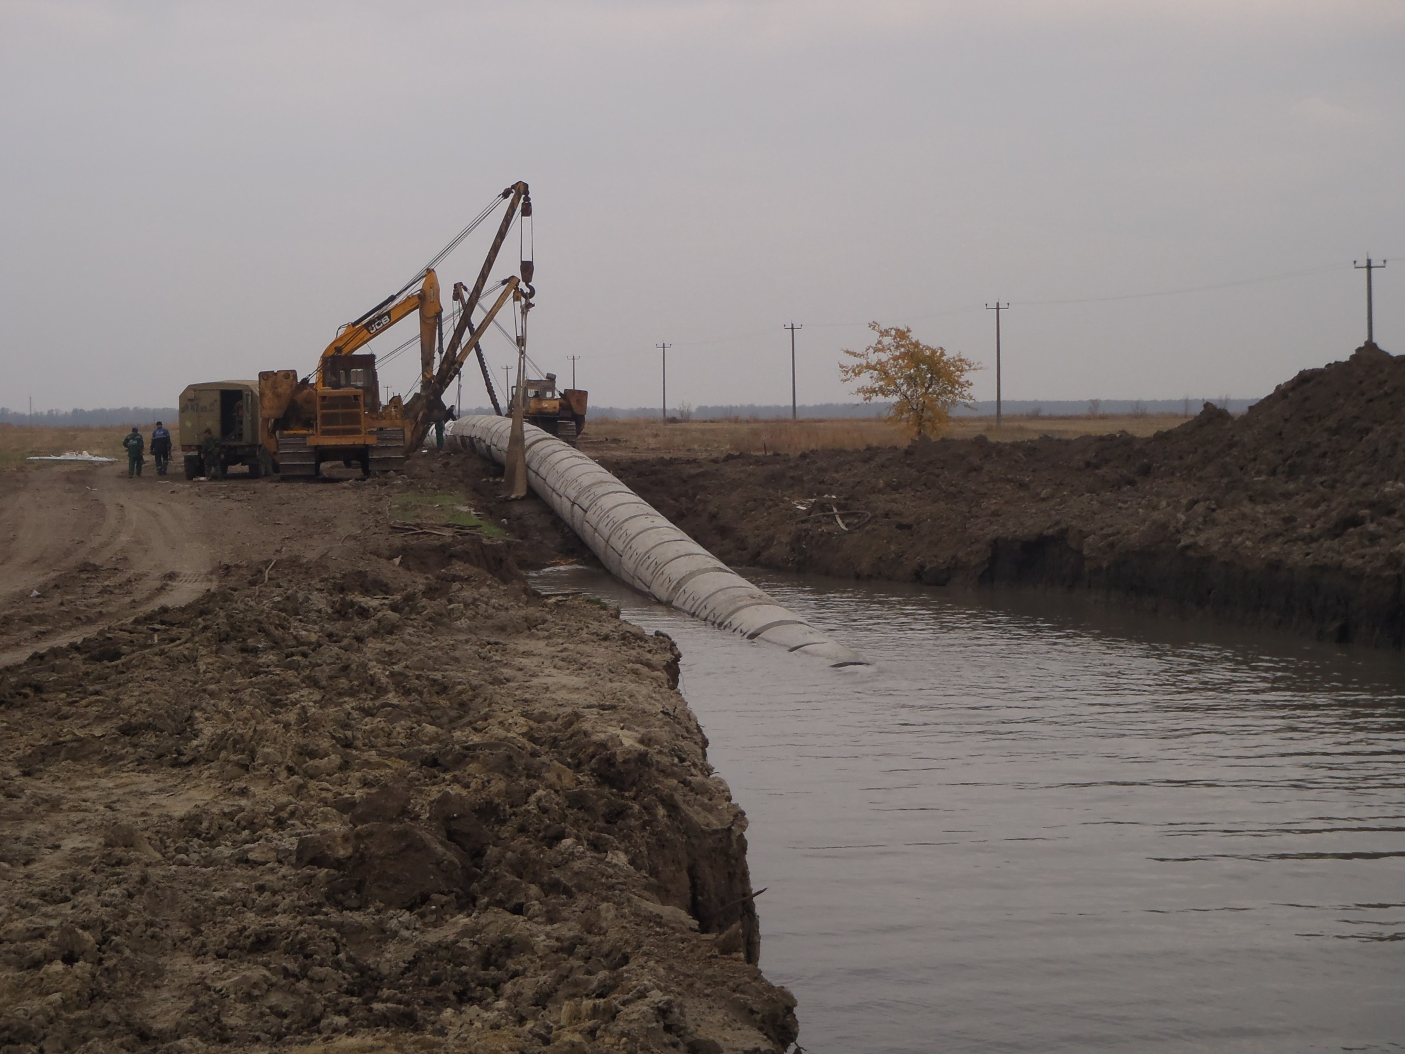
ОБОБЩЕННАЯ МОДЕЛЬ МАГНИТНОГО ПОЛЯ
ПРЯМОШОВНОЙ
СТАЛЬНОЙ ТРУБЫ
В.С. Стариков (АО ППТР «ПЁТР»)
В.Н. Глазнев (ВГУ)

Slide 2
Задачей нашего исследования являлось изучение магнитных свойств прямошовных стальных труб различных диаметров, используемых при строительстве магистральных нефте- и газопроводов.
Основная цель исследования - уточнение существующих расчётных моделей стальной трубы, основанных на реальных данных о магнитной восприимчивости и намагниченности материала изделия.

Slide 3
Графики относительной магнитной восприимчивости по каждому угловому сектору (шаг 30⁰) на внешнем примере трубы, характерные для различных диаметров
χ, %.
χ, %.
100
100
80
80
Ремонтные
сварные
работы
отсутствуют
Ремонтные
сварные
работы
60
60
40
40
м
м
0.1
0.5
1
1.5
10
10.5
11
11.5
Участки краевых зон стальной прямошовной трубы:
Левый график с внешним воздействием;
Правый график без внешнего воздействия

Slide 4
Результаты исследований магнитной восприимчивости:
1. В краевых зонах отдельно взятой трубы магнитная восприимчивость меньше, чем на любом другом участке.
2. В области продольного сварного шва трубы фиксируется понижение магнитной восприимчивости, по отношению к прилегающим участкам, на 7-15 %. Такие значения восприимчивости показывают, что продольный сварной шов трубы оказывает воздействие на формирование внешнего магнитного поля каждой отдельно взятой трубы.

Slide 5
Результаты исследований магнитной восприимчивости:
3. В случаях заметного износа материала трубы или некачественной проварки шва уменьшение магнитной восприимчивости может достигать 60 % и такие отклонения свойств материала трубы могут выявляться по данным магнитометрии;
4. Воздействие повышенных температур на участке стыковочного шва меняют гомогенное распределение магнитной восприимчивости на 5-10 %, при сварке в условиях промышленного производства, и на 30-60 %, при «ручной» полевой сварке;

Slide 6
Таблица. JremxL, JremyL, JremzL – компоненты векторов остаточной намагниченности; Jrem – модуль вектора остаточного намагничения; Jind – модуль вектора индуктивного намагничения.

Slide 7
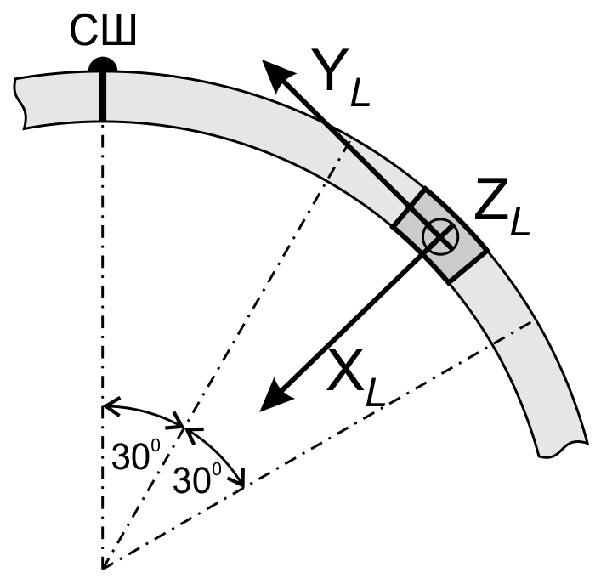
Расположение образца на секторе фрагмента трубы и локальная правая система координат

Slide 8
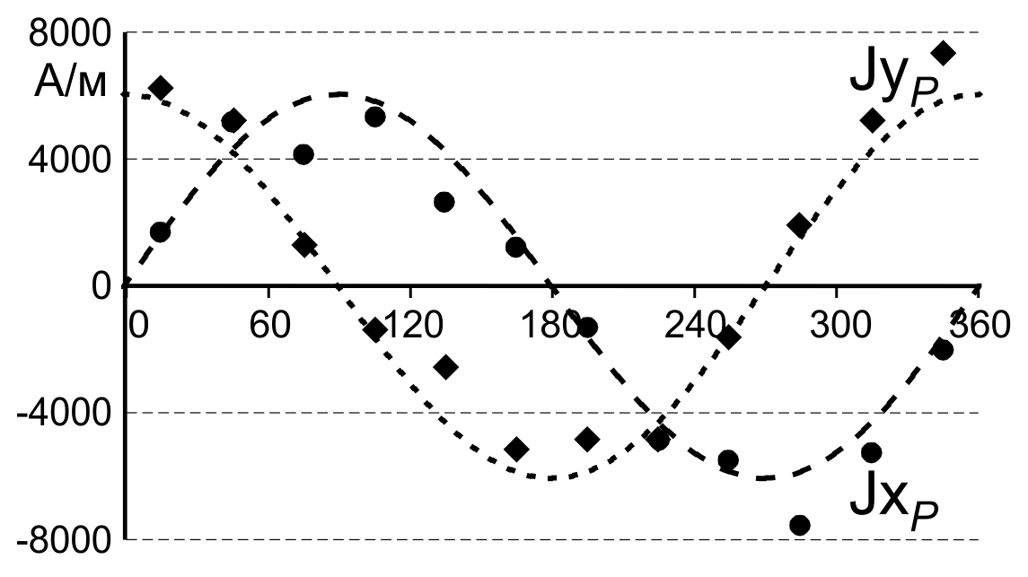
График значений остаточной намагниченности JxP и JyP в системе координат всего изделия – кольцевого фрагмента стальной прямошовной трубы.

Slide 9
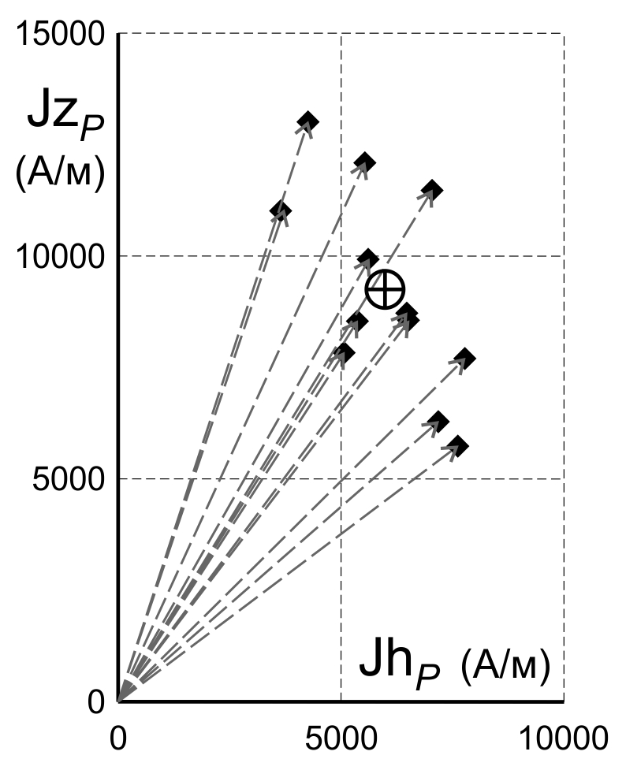
График демонстрирующий расположение векторов остаточного намагничения материала листовой заготовки

Slide 10
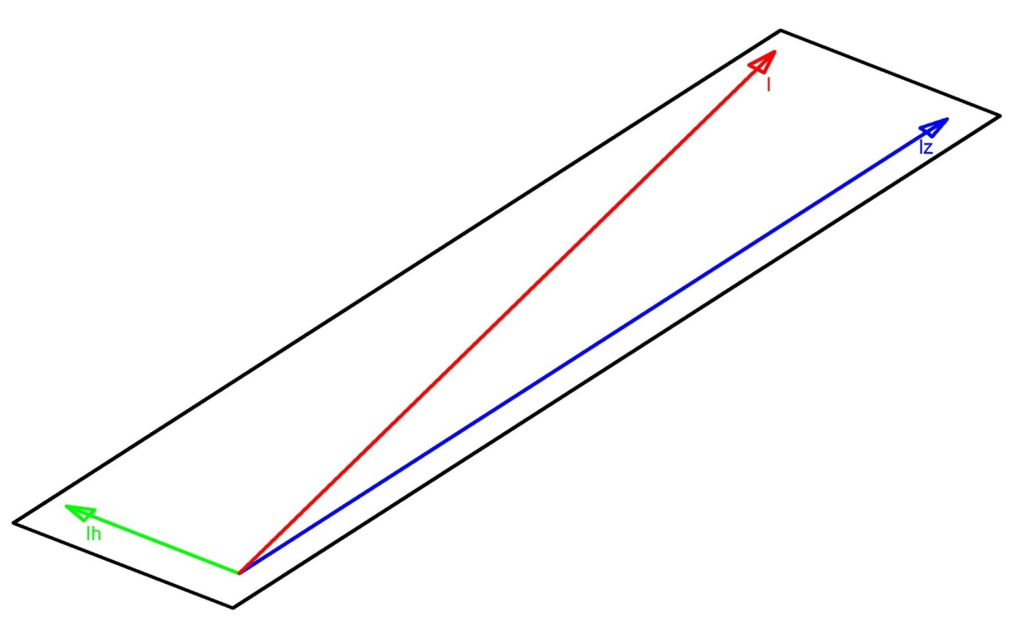
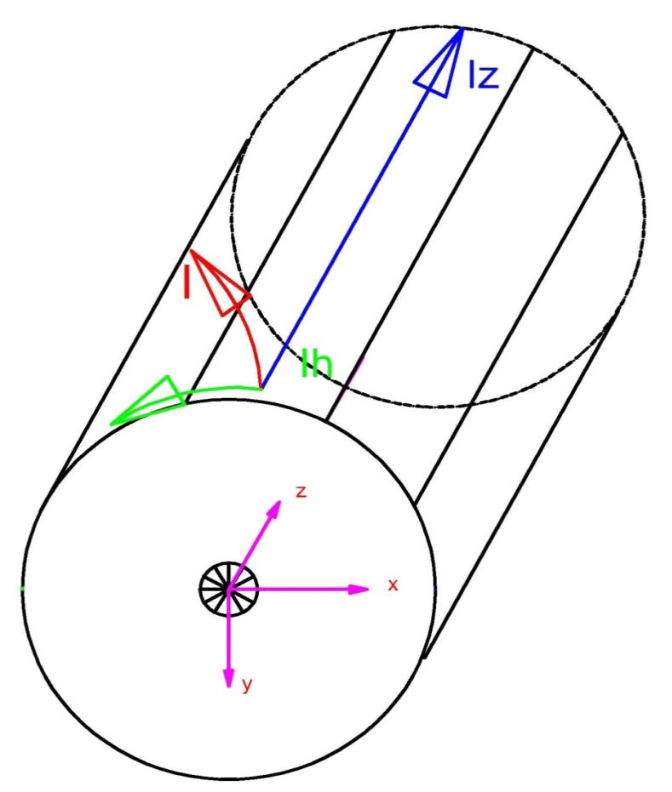



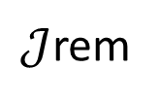


Положение вектора остаточной намагниченности и его проекций на трубной заготовке
$𝒥$rem
$${Jrem}_{z}$$
$${Jrem}_{h}$$
$${Jrem}_{z}$$
$$𝒥\text{rem}$$
Положение вектора остаточной намагниченности
и его проекций на теле трубы - готового продукта
$${Jrem}_{h}$$
Z
X
Y
10

Slide 11
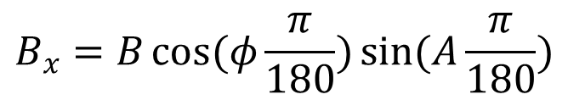

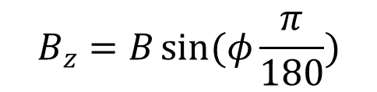
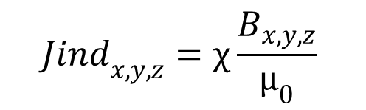

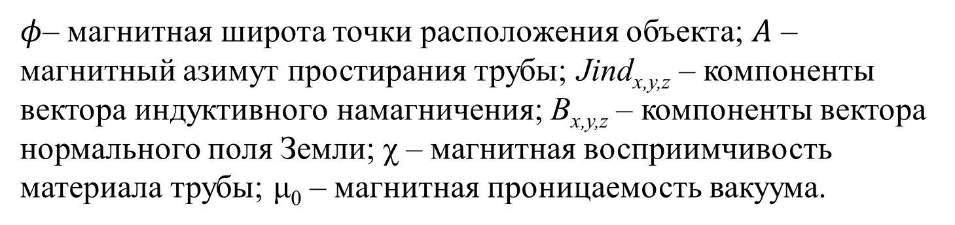

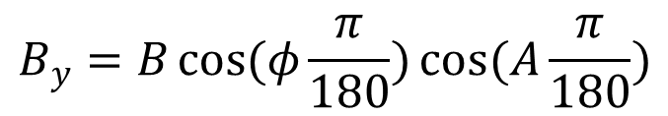
Положение проекций вектора индуктивной намагниченности
на теле трубы - готового продукта
$${Jind}_{x,y,z}=χ\frac{B_{x,y,z}}{μ_{0}}$$
$$B_{z}=B\sin{(φ\frac{π}{180})}$$
$${Jind}_{y}$$
$$B_{x}=B\cos{(φ\frac{π}{180}})\sin{(A\frac{π}{180})}$$
$$B_{y}=B\cos{(φ\frac{π}{180}})\cos{(A\frac{π}{180})}$$
$${Jind}_{x }$$
$${Jind}_{z}$$
$φ$– магнитная широта точки расположения объекта; $A$ – магнитный азимут простирания трубы; Jind_{x,y,z} – компоненты вектора индуктивного намагничения; В_{x,y,z} – компоненты вектора нормального поля Земли; χ – магнитная восприимчивость материала трубы; μ₀ – магнитная проницаемость вакуума.
11

Slide 12
Анализ экспериментальных данных для образцов материала трубы показывают, что прямошовная стальная труба, по своим магнитным свойствам, является достаточно сложным трёхмерным объектом.
В качестве базового аппроксимирующего элемента модели возьмём тонкий горизонтальный ограниченный по простиранию цилиндр с произвольным направлением вектора намагничения.
Аналитические выражения компонент индукции магнитного поля от этого объекта можно вычислить интегрированием компонент индукции поля произвольно намагниченного магнитного диполя по одной из осей координат.

Slide 13
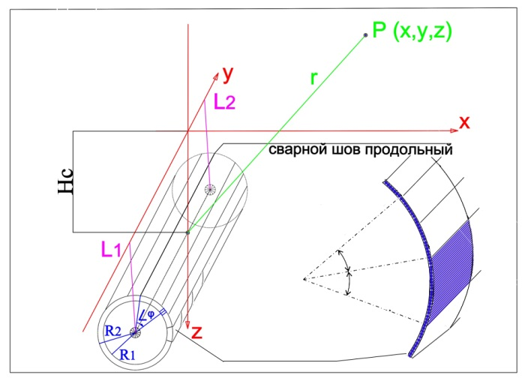

Slide 14
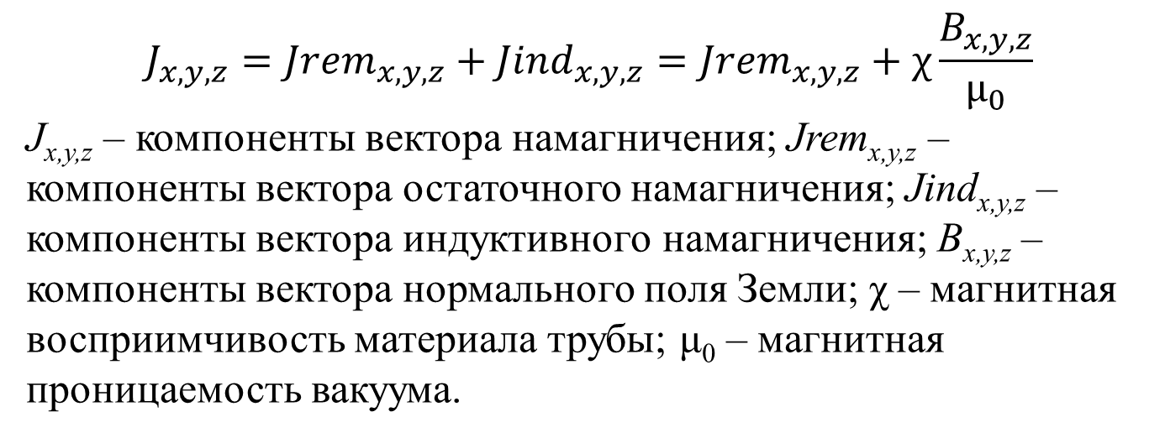
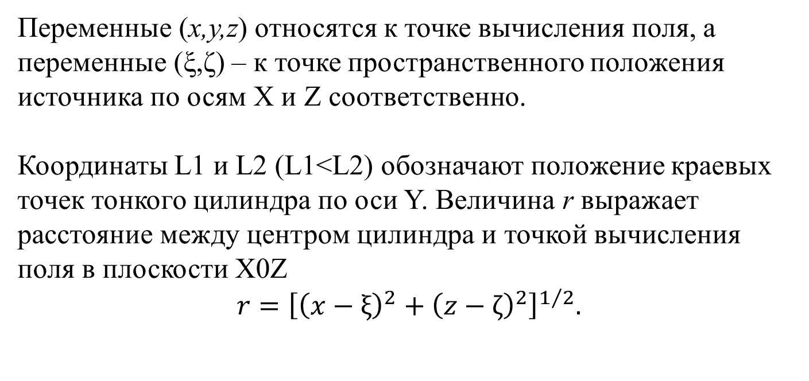
Переменные (x,y,z) относятся к точке вычисления поля, а переменные (ξ,ζ) – к точке пространственного положения источника по осям X и Z соответственно.
Координаты L1 и L2 (L1<L2) обозначают положение краевых точек тонкого цилиндра по оси Y. Величина r выражает расстояние между центром цилиндра и точкой вычисления поля в плоскости X0Z
$$r={\left[{\left(x−ξ\right)}^{2}+{\left(z−ζ\right)}^{2}\right]}^{1/2}.$$
$$J_{x,y,z}={Jrem}_{x,y,z}+{Jind}_{x,y,z}={Jrem}_{x,y,z}+χ\frac{B_{x,y,z}}{μ_{0}}$$
J_{x,y,z} – компоненты вектора намагничения; Jrem_{x,y,z} – компоненты вектора остаточного намагничения; Jind_{x,y,z} – компоненты вектора индуктивного намагничения; В_{x,y,z} – компоненты вектора нормального поля Земли; χ – магнитная восприимчивость материала трубы; μ₀ – магнитная проницаемость вакуума.

Slide 15
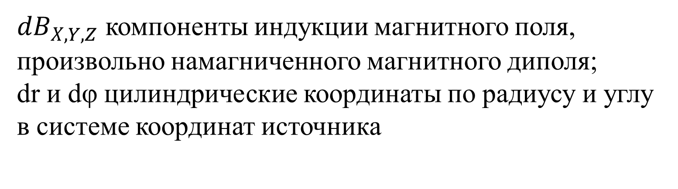
Выражения для компонент индукции магнитного поля, обусловленного полным модельным объектом (трубой)
${dB}_{X, Y,Z}$ компоненты индукции магнитного поля, произвольно намагниченного магнитного диполя;
dr и dφ цилиндрические координаты по радиусу и углу в системе координат источника

Slide 16
Выражения компонент индукции магнитного поля от элементарного аппроксимационного объекта
(горизонтальный ограниченный по простиранию цилиндр)

Slide 17
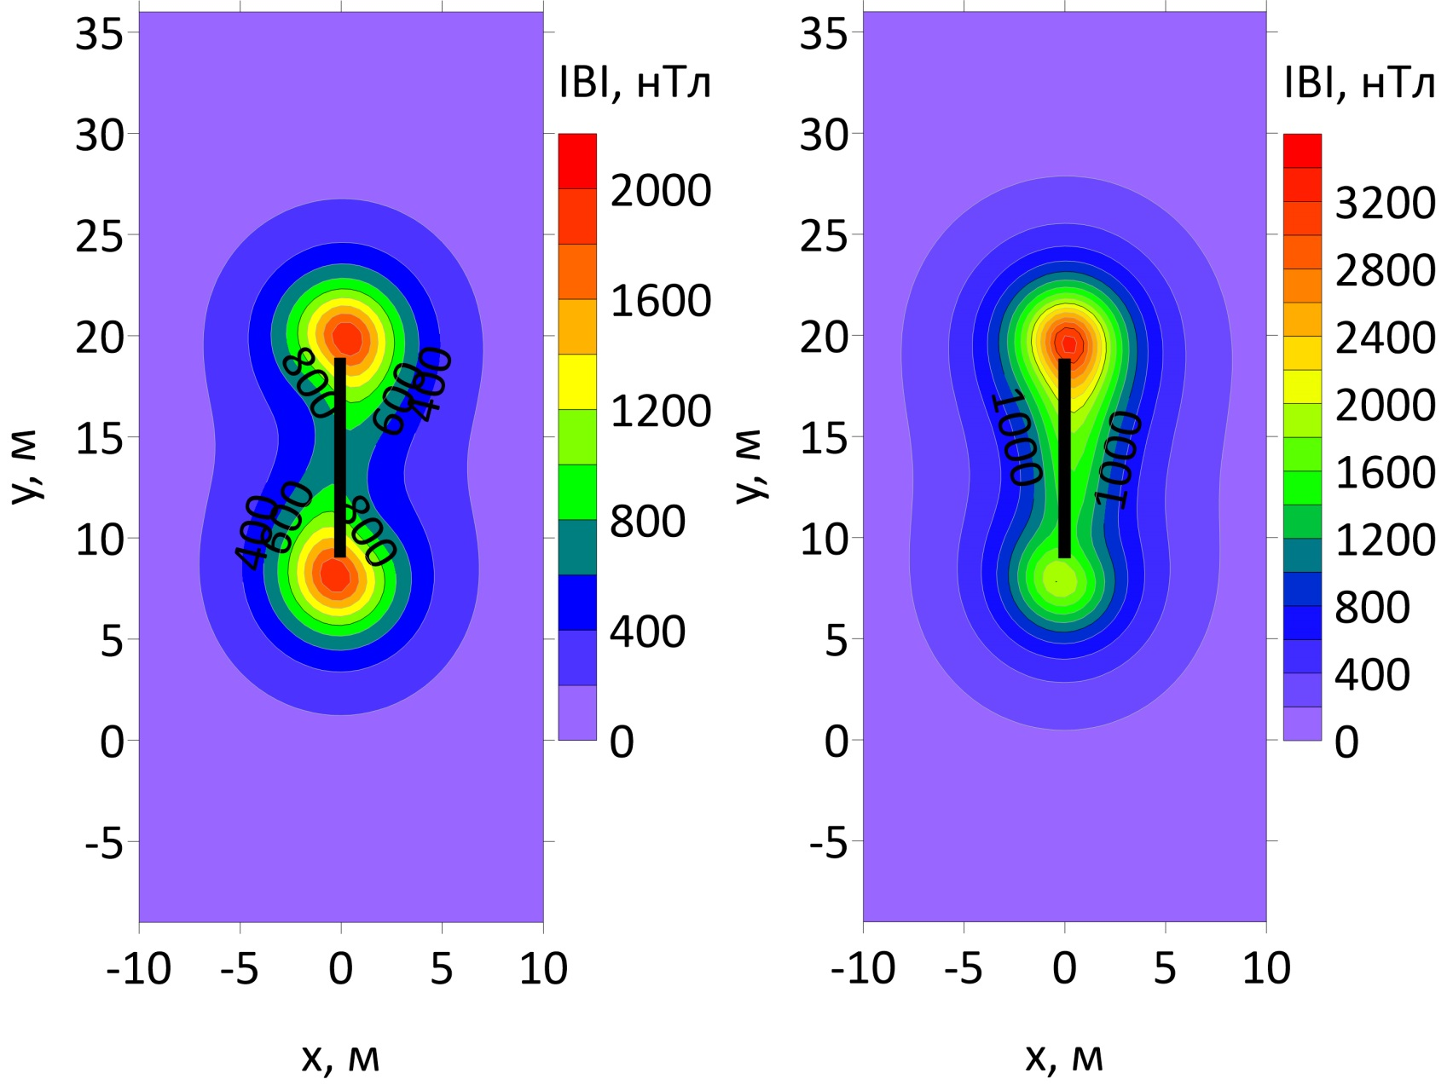
Карта модуля вектора индукции магнитного поля, обусловленного одним элементом - прямошовной трубой

Slide 18
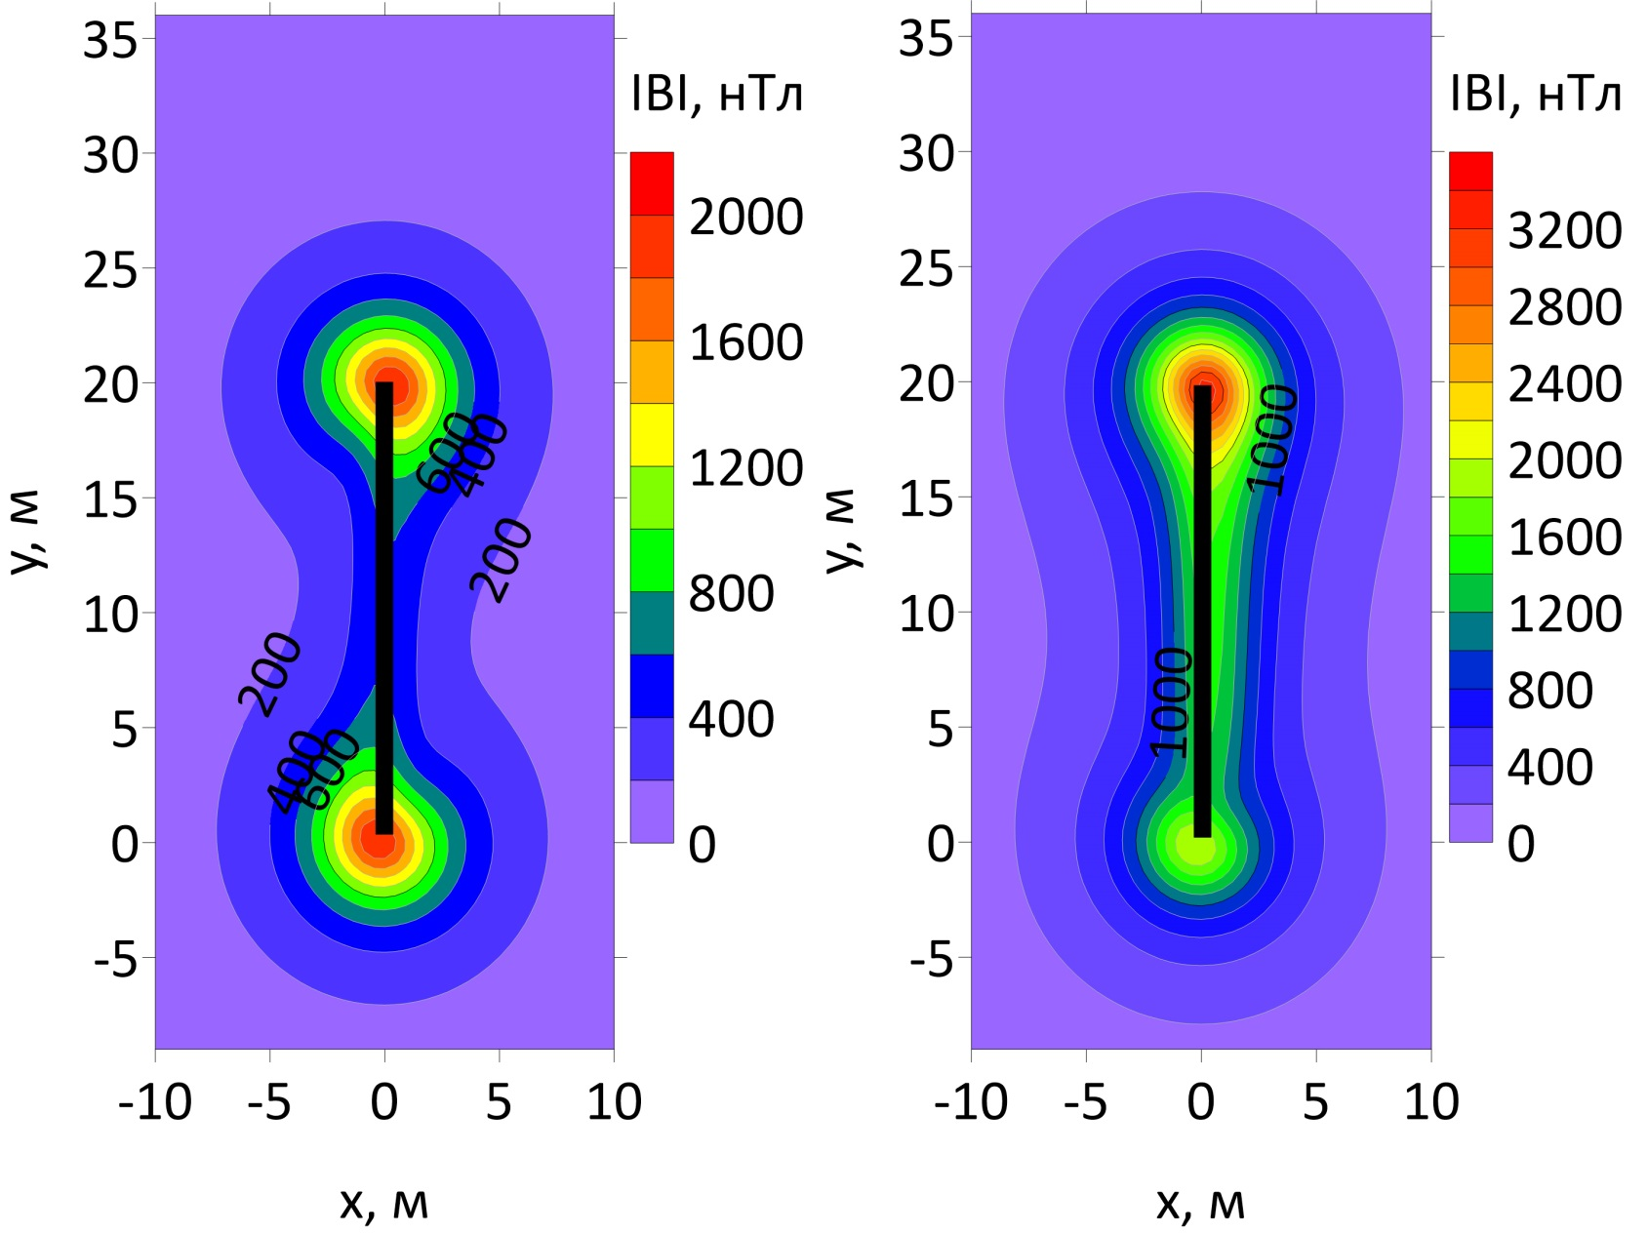
Карта модуля вектора индукции магнитного поля, обусловленного двумя элементами – двумя прямошовными трубами
(однонаправленность компонент векторов остаточного намагничения)

Slide 19
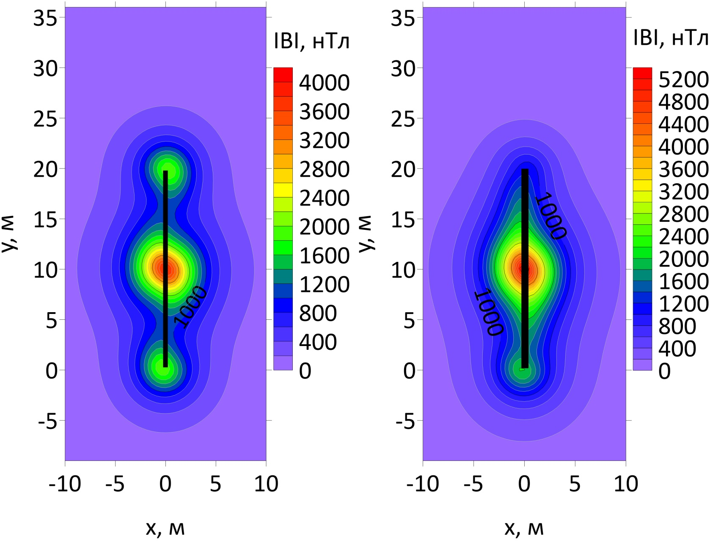
Карта модуля вектора индукции магнитного поля, обусловленного двумя элементами – двумя прямошовными трубами
(антипараллельность компонент векторов остаточного намагничения)

Slide 20
Результаты исследований:
1. Магнитная восприимчивость может варьировать по длине и периметру трубы в больших пределах, то есть значимо влияет на величину намагниченности объекта и его внешнее магнитное поле.
2. Прямые измерения магнитных свойств материала прямошовной стальной трубы демонстрируют, что модуль вектора остаточной намагниченности примерно в три-четыре раза превышает значения модуля вектора индуктивного намагничения;
3. Полный вектор остаточной намагниченности всего изделия, лежит практически в плоскости стального листа, представляющего заготовку будущей трубы;

Slide 21
Результаты исследований:
4. Предложена аппроксимационная модель источника внешнего поля, наиболее отвечающая реальной геометрии изделия – прямошовной стальной трубы;
5. Предложенный подход вычисления компонент индукции и модуля вектора магнитного поля для трубного элемента, позволяет рассчитывать внешние поля отдельного изделия, а также моделировать различные сочетания полей от нескольких трубных элементов представляющих модель стального трубопровода.
6. Расчёты магнитного поля модельного объекта, содержащего отдельный элемент трубы или его составные модели части в различных сочетаниях, демонстрируют хорошую тождественность реальным наблюдаемым полям над трубопроводами;

Slide 22
Результаты исследований:
7. Индуктивная намагниченность является значимой величиной при расчёте внешнего магнитного поля от стальной прямошовной трубы и должна обязательно учитываться;
8. Предложенные методы расчёта компонент индукции внешнего магнитного поля, основанные на аппроксимационном подходе и опирающиеся на выявленные соотношения для компонент вектора остаточного и индуктивного намагничения трубы, следует использовать при интерпретации практических материалов над трубопроводами.

Slide 23
Авторы выражают благодарность за поддержку данных исследований:
Я.В. Латарцеву Генеральному директору
АО ППТР «ПЁТР»
и
Руководству ООО «АльянсСтройКомплект»

Slide 24
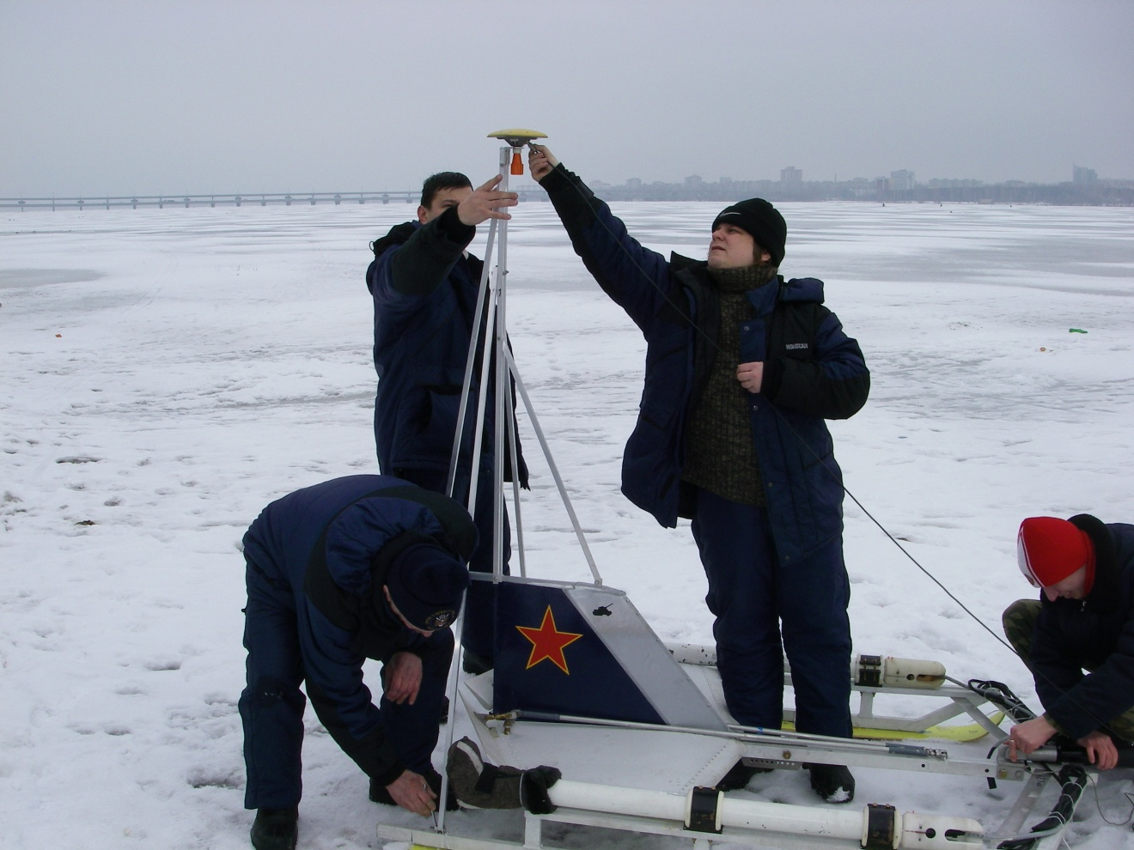
Благодарю за внимание.

